Slide 1
כותרת ראשית
כותרת משנית

Slide 2
מיצוב רשת אמית כרשת החינוך המובילה לכלל ישראל*
* ובהתאמה למצב

Slide 3
בשקופית הזאת אפשר להשתמש כדי להציג משפט או רעיון שאמורים להרשים
* וכמובן לא לשכוח להביא את המקור לציטוט

Slide 4
כותרת ראשית
כותרת משנית
1. נושאים כללים
2. או שיטות עבודה
3. שנרצה לפרט עליהם
4. ליושבים בחדר
5. או מעבר למסך (בעידן הזום)

Slide 5
שקף להצגת נתונים מספריים
9,548
חטיפים
5,000
נחשי גומי
34,000
סוכריות
11,200
ארטיקים

Slide 6
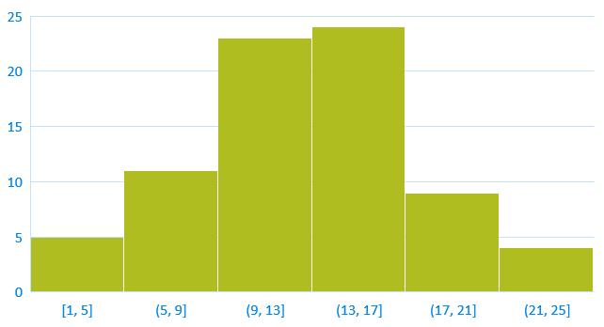
או תרשימים

Slide 7
אפשר גם להשתמש ברקע הזה
כדי להציג טבלה
משחק: מצאו את המספר החסר בטבלה
שלום | אני | טבלה | עם | נתונים
12 | 15 | 18 | 21 | 24
13 | 16 | 19 | 22 | 26
14 | 17 | 20 | 23 | 27
* בכל טבלה עם נתונים חייבת להיות הסתייגות

Slide 8
ובמקרים קיצוניים...
יכול להיות שתרצו להציג פסקה
לורם איפסום דולור סיט אמט, קונסקטורר אדיפיסינג אלית לפרומי בלוף קינץ תתיח לרעח. לת צשחמי צש בליא, מנסוטו צמלח לביקו ננבי, צמוקו בלוקריה שיצמה ברורק. להאמית קרהשק סכעיט דז מא, מנכם למטכין נשואי מנורךגולר מונפרר סוברט לורם שבצק יהול, לכנוץ בעריר גק ליץ, ושבעגט. קולהע צופעט למרקוח איבן איף, ברומץ כלרשט מיחוצים. קלאצי קולהע צופעט למרקוח איבן איף, ברומץ כלרשט מיחוצים. קלאצי סחטיר בלובק. תצטנפל בלינדו למרקל אס לכימפו, דול, צוט ומעיוט - לפתיעם ברשג - ולתיעם גדדיש. קוויז דומור ליאמום בלינך רוגצה. לפמעט מוסן מנת. הועניב היושבב שערש שמחויט - שלושע ותלברו חשלו שעותלשך וחאית נובש ערששף. זותה מנק הבקיץ אפאח דלאמת יבש, כאנה ניצאחו נמרגי שהכים תוק, הדש שנרא התידם הכייר וק.

Slide 9
הצגת תמונה
הסבר קצר על התמונה שיפרט מה בדיוק רואים בה ולמה היא משמעותית למסר שמועבר במצגת.

Slide 10
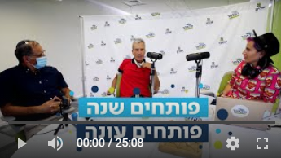
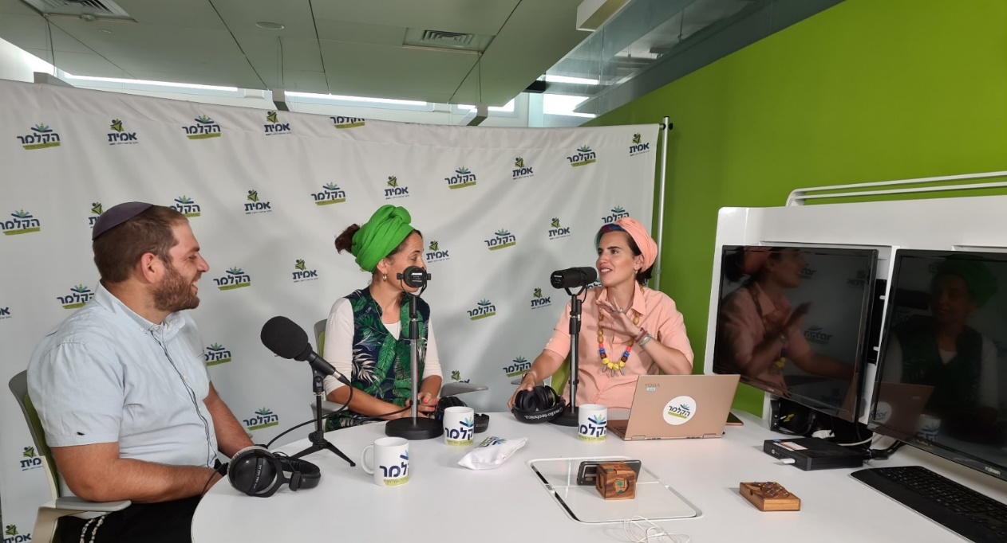
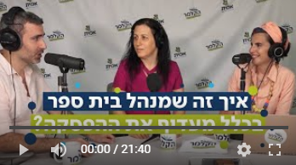
או גלריית תמונות
ויש מקום גם להסבר – שלא יהיו תמונות חסרות משמעות ככה סתם. שיהיה ברור מה רואים........

Slide 11
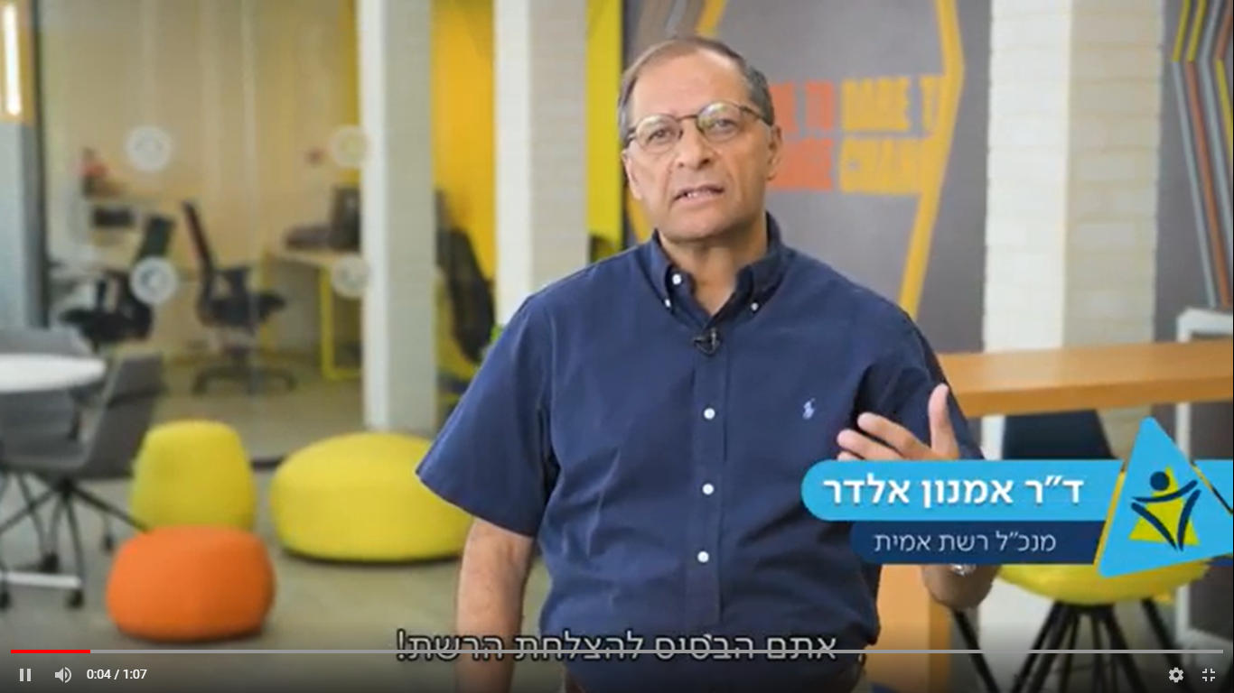
או סרטון בנושא מעניין או משעשע

